Slide 1
第４章 情報モラル教育
５．家庭・地域と連携した
情報モラル教育の推進

Slide 2
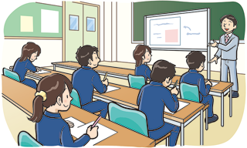
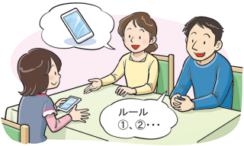
家庭や地域との連携
ＰＴＡや地区の連絡協議会への働きかけ
保護者への働きかけ

Slide 3
ＰＴＡや地区の連絡協議会との連携
家庭や地域での効果的な情報モラル教育
日々変化する児童生徒のインターネット端末 の使い方
最新情報の入手
インターネット端末の知識（フィルタリング、迷惑メール対策、Wi-Fiのセキュリティ設定など）
児童生徒の利用実態の把握
トラブルが発生したときの解決方法や対応策

Slide 4
ＰＴＡや地区の連絡協議会との連携
定期的に、情報モラルの専門家から最新情報を得るための講演会や実習講習会などを実施
様々な場所を活用
  学校主催のオープンスクール
  ＰＴＡ主催の総会や各委員会での勉強会
  教育委員会主催の研修会
  地域・自治体の家庭教育講座
ＮＰＯや携帯電話事業者、警察などの出前講座の利用も

Slide 5
保護者との連携
学校での指導の限界と家庭での指導の 必要性
保護者の役割
  子どもたち自身が、守るべきルール、マナー、危険から身を守るための注意事項などを理解し、行動する必要性の理解
  教えるポイントの理解

Slide 6
保護者との連携
保護者と児童生徒がともに情報モラルについて考える
保護者は児童生徒がネット社会で危険な目に遭うことを未然に防ぐことができる
児童生徒は保護者にも守られていることを実感し安心して利用できる

Slide 7
保護者との連携
保護者に理解してもらうこと
被害者にも加害者にもなり得ること
インターネット利用の実態
  児童生徒と保護者の双方にアンケートを実施し、利用方法の違いなどを具体的に示すことも有効
具体的なトラブルの実例
  自校や近隣の自治体でおきた事例を紹介し実感を持ってもらうことも必要

Slide 8
保護者との連携
保護者に理解してもらうこと
利用のルールやマナーについて話し合う 必要性
  トラブル事例や法律、話し合いのポイントを示したプリントを配布
ペアレンタルコントロール

